Slide 1
如何做渠道推广？

Slide 2
网络渠道推广
1、博文推广
6、邮件推广
2、论坛推广
7、微博推广
3、分类信息推广
8、百科推广
4、其他互动平台推广（问答）
9、友情链接
5、QQ群推广

Slide 3
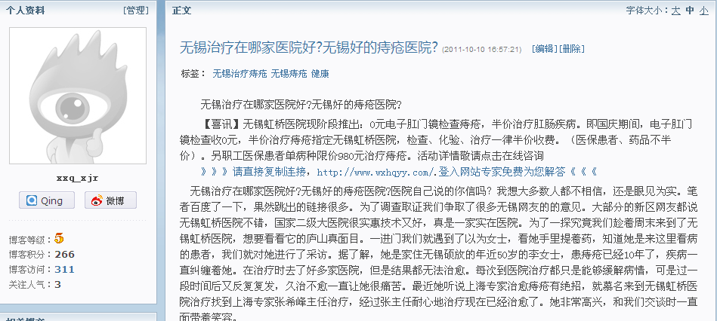
一、博文推广
写一篇有争议的文章。如果能成功写出一篇具有争议性的文章，人们在争论的时候自然会链接到你的文章，不管他们是同意你的观点，还是，大多数情况下不同意。结果当然是流量能大大增加。博文推广的话最好找些曝光率比较高的博客（如新浪/搜狐等）。

Slide 4
怎样做好博客推广？
1、内容是关键，如果你写的东西不讨人喜欢，是不会吸引网友的目光的，提高网站转化率的，建议经常更新多写点原创，或转载一些吸引人气的文章，让你博客更具吸引力，更具粘度。
2、开通博客了，可以把博客提交到搜索引擎与一些专业网站，搜索引擎会对网站有价值的内容进行抓取，不但可以把你的信息提供给更多网民，还能提高你网站的流量。提交网址如下：
百度博客搜索提交入口：http：//utility.baidu.com/blogsearch/submit.php
搜狗搜索提交入口：http：//www.sogou.com/feedback/blogfeedback.php
新浪爱问博客： http：//blog.iask.com/add_new_rss.php
3、与一些博客网站交换友情链接，相互提高。
4、访问别人博客，发表对博客日志的意见想法，同时留下你自己的地址以便对方的拜访，正所谓人人为我，我为人人，你支持别人，别人也会对你投来关注的目光，而且当别人博客被访问时，访客看到你的留言，同时可能也会点击你的网站。

Slide 5
怎样做好博客推广？（续）
5、把你优秀的文章转载到其它一些综合博客与行业网站，留下你的版权网址，好的文章大家都喜欢，让更多的人看到，如果你的博文更好，别人会把你的文章转载到更多网站，同样帮你宣传，提高你网站的访问量了嘛。
6、网站菜单清晰，文章分类明确，少用些动画、图片、flash、视频、java 等，影响网站打开速度，网站条理清晰，代码简洁，方便搜索引擎抓取，还能提高用户体验。
7、去一些人气比较旺的论坛社区等，论坛用签名行式推广你的博客，吸引更多网友去点击。
8、博客话题，你的博客日志是不是有大众喜欢的类型，注意标题要简短，醒目，能吸引人去点。
利：
话题广告的内容易于控制，因为发布话题的时候本身有诸多限制。
弊：
话题广告后面的评论是不好控制的，因为这属于不可控因素。
返回

Slide 6
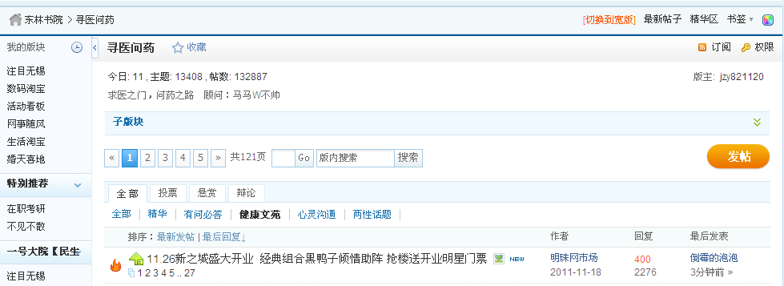
二、论坛推广
通过论坛的方式供浏览者交流发表话题，也可由管理员发表话题征集意见，积累客户的同时，扩大品牌的影响力。

Slide 7
如何进行论坛发帖推广？
1、选论坛 A. 所选论坛和我们所要推广的内容上最好相关。（和推广的内容相匹配） B. 所选论坛的人气和流量要高。(最好选择一些本地论坛如东林、二泉、西祠) C. 所选论坛比较容易注册马甲，并且发超链接所做的限制越少越好（有的是等时间，有的需要积分达到都少才能发，如果要求太好，那么花费的时间也越多，而且效果也不一定理想，这样的论坛如果版主一旦封号，你的损失就很大了）。
2、注册马甲 注册账号的时候，最好不要含有：广告，马甲等，让版主看到就反感的词。最好用中文、中文+其他字符，首先让版主不会因为只看到你的ID就有想删你的帖子的冲动。
3、仔细阅读版区规则 很多论坛的版块里都有版区规则，在发帖的时候标题有一个固定的格式，凡是不按照格式发就有被删帖的危险。
4、内容选择 推广的内容一定要是比较新的，比较火的。如最近的一些内容：大纲，大纲解析。

Slide 8
如何进行论坛发帖推广？（续）
5、精编标题 标题是网友们看见帖子的第一印象，如果你想让更多的人看你发出去的帖子，那么你的标题一定要做的够显眼、劲爆。
显眼：在版区规则范围内，可以在标题里增加一些相应的特殊符号，让你的标题在帖子列表里很突出。既然很突出，内容以及推广链接的编辑上要多注意了，够显眼被删帖的可能性也就越大。 劲爆：内容的选择上一定要做到新，快，吸引网友点击。根据内容分析哪些人会来看，再根据这些人的一些习惯来编辑帖子标题。
6、内容相关 你的推广贴的链接以及标题一定要和你发出去的内容相关，虽然是去做推广，主要目的是带流量，但是也要注意口碑问题，以及注意用户感受。不要为了标题劲爆而不管内容。
7、顶帖技巧 顶帖不要一味的就是：不错、很好、我去看了很不错这些东西。一定要结合上面的人的回帖内容是什么样的，然后跟着上面的回帖内容说，如果出现在帖子里吵架的情况是最好的，这个帖子就会不用你自己努力的顶了。

Slide 9
如何进行论坛发帖推广？（续）
另外顶贴的时间频率一定要看该版区的刷新频率来，而且不要马上发了主题内容，马上换马甲回复这样也是不好的。容易看出是自己在顶。
8、顶别人帖并加链接 选人气高，回复少，主题内容没有链接的帖子，进行顶贴加推广链接。当然内容上一定要选择和别人帖子内容有关联的帖子进行推广。
9、看形势 如果该论坛管理人员只要一见到你发的网站链接马上删除或者直接屏蔽你的域名的时候你可以选择域名跳转的形势。如果这样都不行了那继续在这个板块呆下去也没什么意义了，记住不要在一棵树上吊死。
10、查看流量统计结果： 经过一段时间的推广后可以看到在那里推广的效果最好，那个论坛推广来的流量多，那么可以重点的在那几个论坛里坐推广，效果不好的就直接放弃。另外选择更好做推广的论坛。

Slide 10
如何进行论坛发帖推广？（续）
论坛推广关键
1.吸引眼球的标题；
2.发表有争议性、热门的标题或内容；
3.顶帖；
4.互动性；
5.把签名设为自己的博客或推广内容；
6.跟热门贴、精华帖，尽量抢到沙发、板凳。
论坛推广的利弊
利：
论坛话题的内容易于控制，因为发布话题的时候本身有诸多限制。
弊：
论坛话题后面的评论与跟帖是不好控制的，因为这属于不可控因素。
返回

Slide 11
三、分类信息推广
利用分类信息网站进行信息的发布最重要的一点首先就是选择人气高的和在搜索引擎中表现良好的网站进行发布。
如何利用分类信息去做推广：
1、选择人气高的网站：
这些网站有比较大的名气，每天的访问量很多，很多人都会通过这些网站来查找一些信息，比如最近的58同城。在这些网站上发信息能够被更多的人看到，效果相对来说会比其他的网站好一些。
2、选择百度排名好的网站：
现在也有一些分类信息网站虽然名气不怎么大，当然在一段时间内百度排名比较理想，比如：好喇叭，用户在这些网站上发布信息可以很快的被百度收录并且有比较好的排名，所以当网友在搜索引擎上搜索某一个关键词的时候就可以看到你的信息，这样也是可以达到推广的目的的。
分类信息网站：
1、 58同城http://bj.58.com/
2、快点8 http://beijing.qd8.com.cn/
3、天涯分类http://info.tianya.cn
4、久久信息网http://www.99inf.com/
5、 KVOV信息发布网http://www.kvov.com/
6、老客网http://www.laoke.com/
7、娃酷分类http://www.waaku.com/
8、列表网http://www.liebiao.com/
返回

Slide 12
四、其他互动平台推广（问答平台）
1、百度知道：http://zhidao.baidu.com
2、搜搜问问：http://wenwen.soso.com
3、天涯问答：http://wenda.tianya.cn
4、新浪爱问：http://iask.sina.com.cn
5、雅虎知识堂：http://ks.cn.yahoo.com/
http://ask.koubei.com
6、奇虎问答：http://www.qihoo.com
http://koudai.qihoo.com

Slide 13
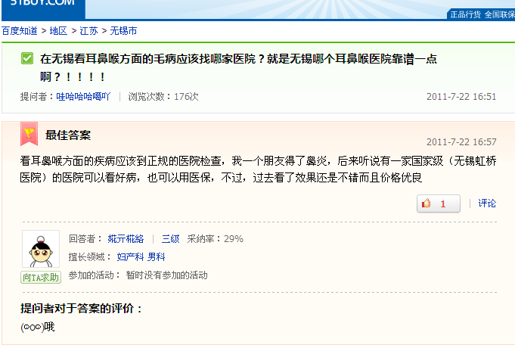
百度知道举例

Slide 14
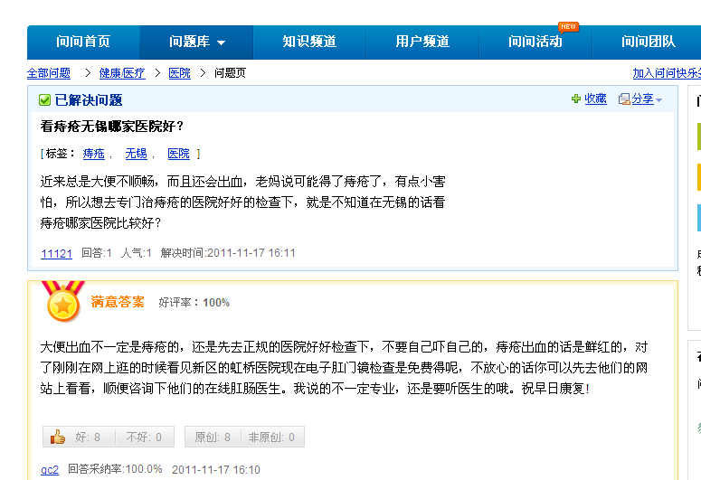
Soso问问举例

Slide 15
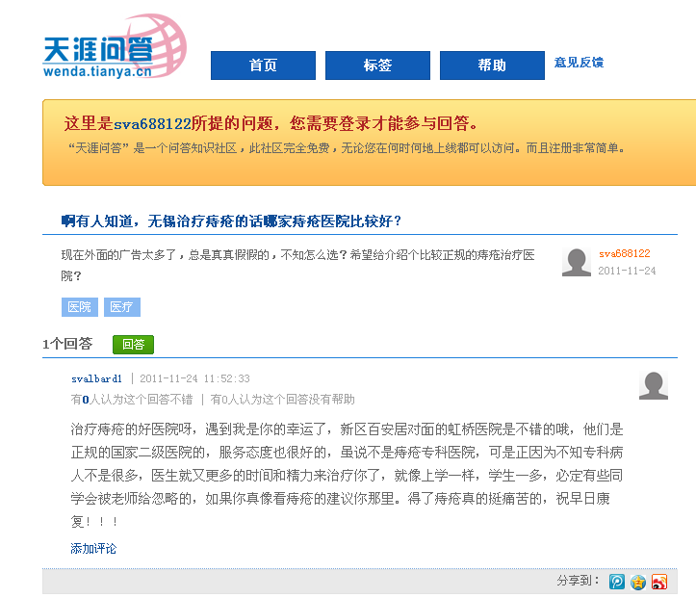
天涯问答举例
返回

Slide 16
五、QQ群推广
1、 QQ群聊天
加入相关QQ群进行聊天讨论，发一些相关的内容。
2、 QQ群共享
大家可以把一些企业的小册子之类的，有资料性的东西，上传到QQ的共享。
3、 QQ群邮件发送
许多QQ群都开设了邮件群发功能，可以利用这个进行相关内容的群发。
4、 自建QQ群
企业也可以开多个QQ群，这时就可以随时宣传了。
5、 QQ群贺卡
加入相关群进行贺卡发送，在邮件里添加标签广告。
6、QQ群空间
可以通过群空间发布文章，进行宣传，还有群空间相册也可以。

Slide 17
利用QQ群推广需要技巧，我们经常在群里面时不时就发一条广告的消息，不久就被群主给踢掉了，这样就很难达到长期比较好的推广的效果。
QQ群推广的四个法则：
1、以量取胜法。这是最原始的一种做法，只要你加许许多多的群，如果你经常在群里发言，那么，你的个人信息肯定会被许许多多人记住，假如有500个群，每一个群有100人在线的话，那么，你的推广效果就是5万个人。
2、慢慢渗透推广。有时候，做推广的时候不要着急，要有计划一步一步实施，不要在加入某一个群里面就乱发广告，这个给人不好的印象。应该慢慢的和群的管理员打好关系，起初的时候发一些大家感兴趣的话题，慢慢的大家对你的印象很好，因此，可能会给一个管理员给你做，这样，你再发广告的话，别人也不会说什么，而且你是管理员的身份，发的信息大家可能会更加注意，这样的广告效果会更好。
3、主动式推广。这个是现在很多网站流行的通用方式。就拿快要关门的来说，还在公告上面公布的他们的QQ群的号码，为什么呢?因为这是一种主动宣传的效果，因为官方的信息，有什么广告消息都可以通过QQ群向会员公告，这种方式对于本地化的网站特别有用，电子商务网站也是如此。
4、利用好邮件好。QQ的邮件是个好东西，利用QQ的群邮件功能发群邮件，不断可以做长期的广告，而且也有不断的用户体验效果，而且，QQ群邮件还有一人功能，就是会员可以不断的群发，这样，容易造成一传十，十传百，百传千的效果，最后，变成了病毒式的传销。

Slide 18
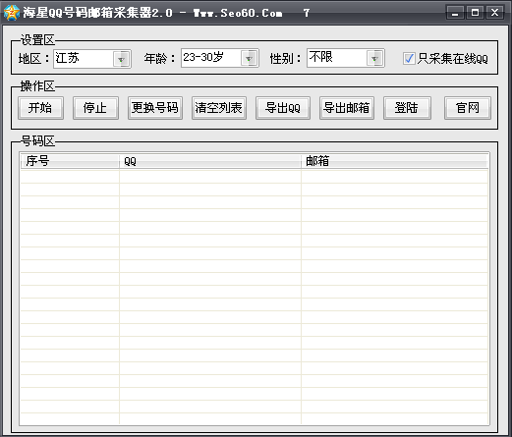
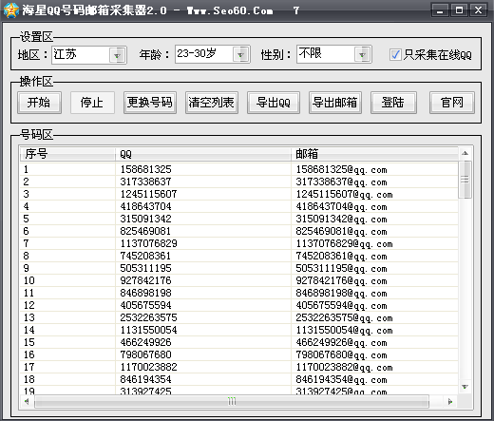
QQ号码、邮箱采集器
QQ号码、邮箱采集效果图
返回

Slide 19
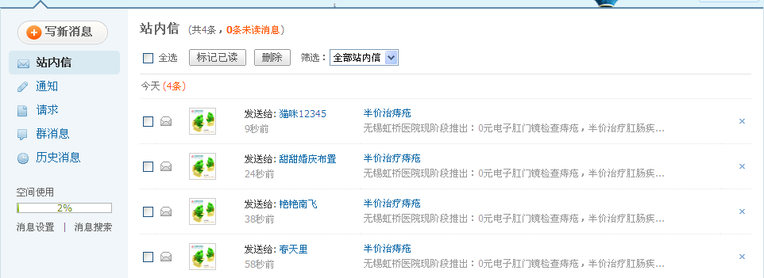
六、邮件推广
收集邮件
主动收集方法就是想方设法让客户参与进来，如竞赛、评比、猜谜、网页特殊效果、优惠、售后服务等等。用这种方式来有意识地营造自己的网上客户群，不断地用Email来维系与他们的关系。

Slide 20
准确定位
在搜集访问者信息时，将用户定位在潜在客户。
发送周期：
5天左右一次。
在做邮件群发推广的时候，收集访问者信息是特别重要的，如果你所收集的访问者与你所要推广的产品不相关，也就没有群发邮件推广的必要了。就拿痔疮来说，因为痔疮在任何的年龄段都会发生，所以在收集的时候应从她的高发人群出发。痔疮的高发人群是办公一族（久坐引发痔疮）、美食一族、有车一族、孕妇等，在收集的时候就要从多个方面去了解访问者的职业。
返回

Slide 21
七、微博推广
如何做企业微博推广？
帐号认证 针对企业微博帐号、企业领袖、高管的帐号、行业内有影响力人物的帐号，要先获得新浪认证；获得认证的好处是，形成较权威的良好形象，微博信息可被外部搜索引擎收录，更易于传播，不过也有一点不好的地方，就是信息的审核可能会更严格。
内容发布 微博的内容信息尽量多样化，最好每篇文字都带有图片、视频等多媒体信息，这样具有较好的浏览体验；微博内容尽量包含合适的话题或标签，以利于微博搜索。发布的内容要有价值，例如提供特价或打折信息、限时内的商品打折活动，可以带来不错的传播效果。
内容更新 微博信息每日都进行更新，要有规律地进行更新，每天十条信息左右，一小时内不要连发几条信息，抓住高峰发帖时间更新信息。

Slide 22
七、微博推广
积极互动 多参与转发和评论，主动搜索行业相关话题，主动去与用户互动。定期举办有奖活动，提供免费奖品鼓励，能够带来快速的粉丝增长，并增加其忠诚度。
标签设置 合理设置标签，新浪微博会推荐有共同标签或共同兴趣的人加关注。
获取高质量的微博粉丝 不在于你认识什么人，而在于什么人认识你，不在于什么人影响了你，而在于你影响了什么人。关注行业名人或知名机构；善用找朋友功能；提高粉丝的转发率和评论率。发布的内容主题要专一，内容要附带关键字，以利于高质量用户搜索到。
返回

Slide 23
八、百科推广
百度百科所编辑出来的词条，是具有流量大，权重高，等特点。那么我们怎么做百度百科推广，我们应该怎么做才能让百度百科通过率更高呢？
百度百科推广怎么做
1、要清楚自己百科推广的目的。如果只是想从百科传递权重，劝你找一些冷门词去做。（主要还是找一些行业相关的词条来做比较好，因为不仅需要权重，还需要流量，更需要的是订单或者说游客的转化）
2、编辑词条时一定要找到词条的突破点。比如无锡肛肠医院，无锡痔疮医院，无锡最好的肛肠病医院等等。只要有了突破口，那就走好了第一步。
3、组织高质量内容。百度百科是一个高质量的百科平台，你要提供高质量的内容才能被审核通过。内容越丰富，越权威，通过的可能性就越大。通过观察发现有个小窍门，这些内容不一定非要原创，只要找到突破口，可以自己在网上搜集内容。
4、调整好格式。管理员最喜欢整齐干净的百科，所以我们在编辑时也该投其所好，整理好一级目录和二级目录。

Slide 24
5、添加链接。参考资料和扩展阅读都是不错的选择。在添加时也要写好文字描述，要跟指向网站内容相关。（这个可以说是网站关键词的外链布设，但还是内容相关比较好，就好像你去编辑一个是关于称重传感器的，但是你只扩展阅读里面的链接是网络营销，那就不好啦）
6、修改原因认真写。最好分为1，2，3点详细说明，最后有礼貌的请管理员审核通过。（这一点非常重要，这样才可以让管理员这条词条修改了哪里，而不是让他自己慢慢去对比哪里是你修改的）
7、等待审核。（审核时间有时长有时短，最快的是几分钟，最晚的是几天的）

Slide 25
百度百科的作用：
(1)百度百科可以为你的网站带来流量
在进行相关词条的创建或者编辑修改的时候，把你的网站相关链接巧妙留下百度百科的参考资料或者扩展阅读里，当阅读该词条的用户点击该网址的时候，就可以直接给你的网站带来流量。
(2)百度百科为你的网站提高权重提升网站排名
百度百科是百度旗下系列产品之一，也是相当重要的产品之一。我们打开百度首页，可以看到百度搜索框下面有“百科”的链接入口，这就足以证明百度对百度百科的重视。如此百度搜索就给予百科很高很高的权重。在百科词条中加入网站的链接，该链接就会从百度百科继承到一定的权重，从而提高网站的权重。
(3)百度百科能够有效提高企业的知名度和传播机会
在百度百科中创建自己公司、企业、品牌、产品、网站相关词条，既可以树立自己相关信息的公共形象，也可以增加传播机会，提高知名度。
返回

Slide 26
九、友情链接
做网络推广的人都知道友情链接对一个网站的重要性。不管是新手还是老的站长都知道去各个不同的平台做友情链接交换工作。但是很多人最后换回来的友情链接并不是那么理想。在初期大家都追求链接数量的时候，却随着搜索引擎的算法的改变也让我们发现，友情链接应该更加注重质量。
友情链接交换的4个渠道：
第一、做友情链接要发挥个人人脉。
这点就是强调我们如何去网上找更多友情交换链接的资源。通过个人关系我们可能前期比较吃力。就是说一个新站在没有PR值、没有排名、没有流量的时候肯定是没人愿意和你交换友链的。所以，这时我们只有靠自己了。在一些论坛、贴吧做外链，提高网站的权重。
第二、QQ群体的友链发动。 QQ是我们经常用的一种交互性工具，因此，通过这个平台去联系我们的友链也是一个比较好的方法。当你在群里发信息的时候，其实也是相当于在发广告。要注意适可而止，过多了就让别人对你反感，更严重就把你删除了。因此，多加一些相关的网站群，多在群里互动。

Slide 27
第三、寻求专门的链接交换网站。 现在专门交换友情链接的网站、论坛有很多。像推一把论坛，就有专门的友情链接版块，欢迎大家使用。还有很多友链交换网站和一些站长经常灌水的区域都能够帮你找到不错的友链交换途径。
最后，资源共享和资源互换。 如果实在搞不到链接，只有想办法资源互换了。比如说你的文笔很好，那帮别人写一篇软文，换一篇链接。当然，前提是大家关系比较熟或者相互比较信任才行。不管怎样，也是友情链接交换的一个途径了。
掌握好友情链接交换的途径，能够帮助站长们在网络推广中设置一个很好的外链。高质量的友链还能对网站权重、排名的提升都有一定的推助作用。
返回

Slide 28
The end！

